Slide 1



TRƯỜNG TIỂU HỌC PHÚ THỊ
CHÀO MỪNG QUÝ THẦY CÔ
VỀ DỰ GIỜ MÔN ĐẠO ĐỨC:LỚP 1D

Slide 2
1.Kiểm tra bài cũ
Đạo đức
1.Ngồi trong lớp nói chuyện riêng khi cô giáo giảng bài có hại gì?
* Không nghe cô giáo giảng, không hiểu bài.
2. Khi xếp hàng ra vào lớp sô đẩy, chen lấn nhau có hại gì?
*Làm mất thời gian của lớp ,té ngã , bẩn quần áo, đau người…

Slide 3
KIỂM TRA BÀI CŨ:
3. Để việc học tập có kết quả cao trong giờ học em phải ngồi như thế nào?
*Ngoan ngoãn, lắng nghe cô giáo giảng bài, xây dựng bài.
4. Nếu thấy bạn em ngồi nói chuyện riêng trong giờ cô giáo giảng bài em phải làm gì?
*Nhắc nhở bạn hoặc thưa cô giáo.
5. Mất trật tự trong lớp sẽ có hại gì?
*Không nghe được bài giảng, không hiểu bài; làm mất thời gian của cô giáo và các bạn; làm ảnh hưởng đến các bạn xung quanh

Slide 4
Đạo đức
Bài 9: Lễ phép, vâng lời thầy giáo, cô giáo. (tiết 1)
Hoạt động 1: Bài tập 1: Đóng vai
Tình huống 1: Em gặp thầy giáo, cô giáo trong trường.
Tình huống 2: Em đưa sách vở cho thầy giáo, cô giáo.
Thảo luận nhóm 4

Slide 5
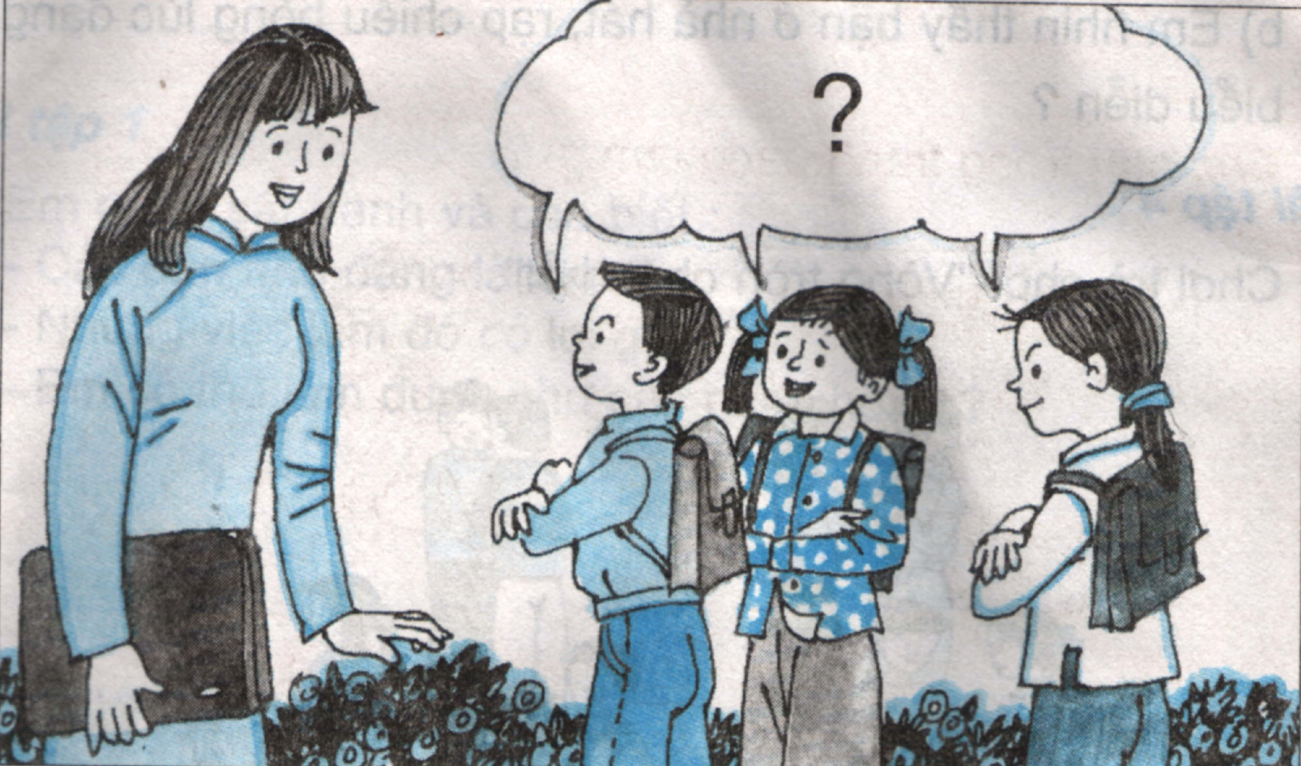

Slide 6
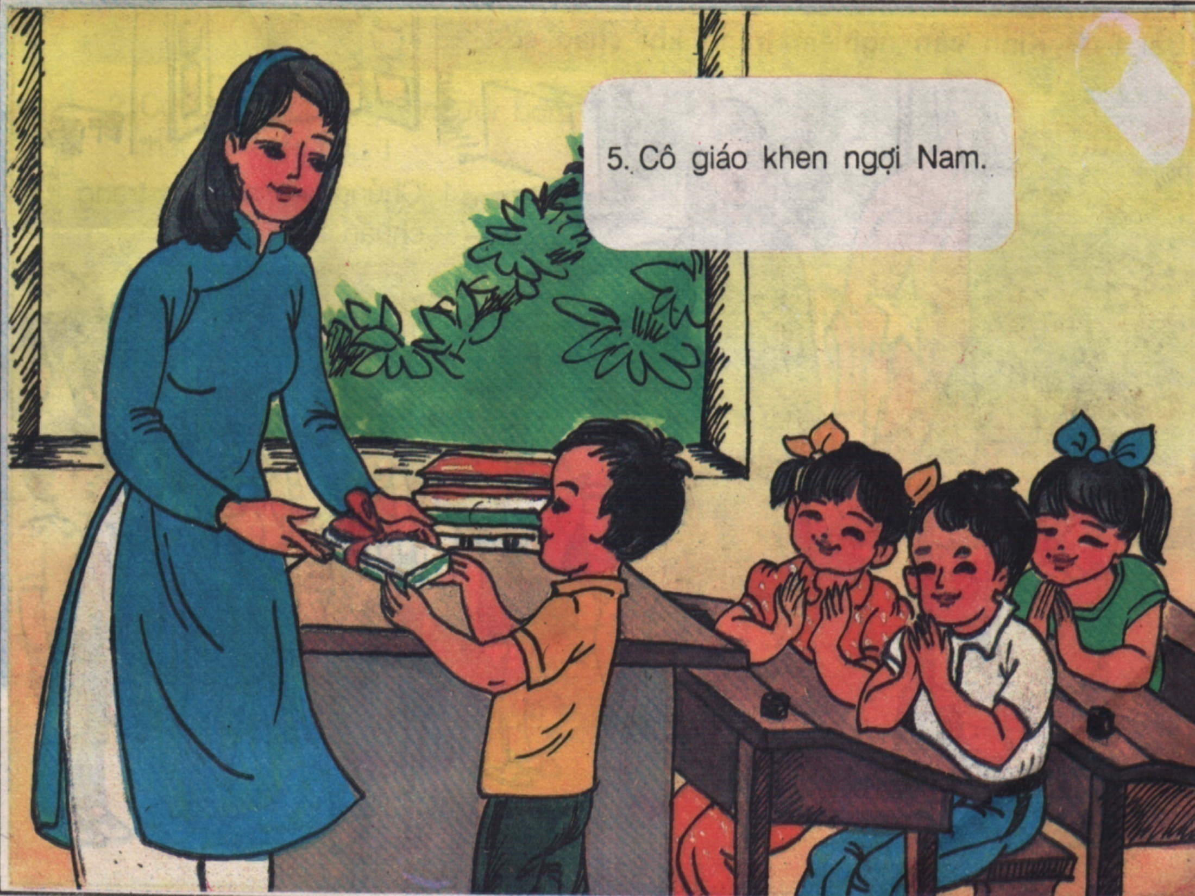

Slide 7
Kết luận:
Bài 9: Lễ phép, vâng lời thầy giáo, cô giáo.
- Khi gặp thầy giáo,cô giáo cần chào hỏi lễ phép.
- Khi đưa hoặc nhận vật gì từ thầy giáo, cô giáo cần dùng hai tay và kèm theo lời nói phù hợp.

Slide 8





mẹ của em ở trường

Slide 9
Bài 9: Lễ phép, vâng lời thầy giáo, cô giáo.
Hoạt động 2: Bài tập 2
Quan sát tranh và cho biết:
- Việc làm nào thể hiện bạn nhỏ biết vâng lời thầy giáo, cô giáo?

Slide 10
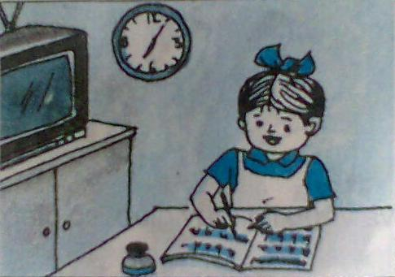
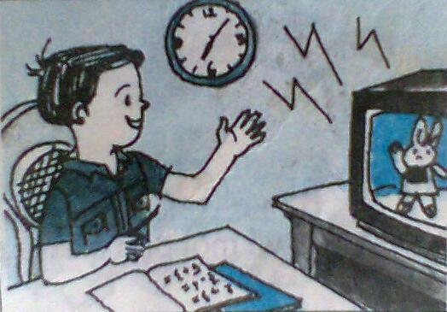
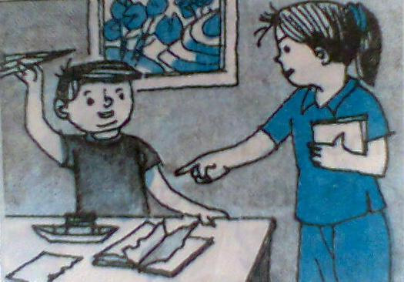
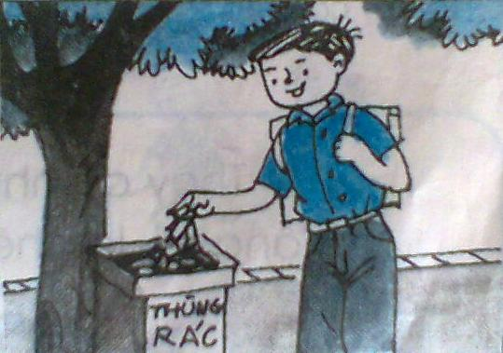
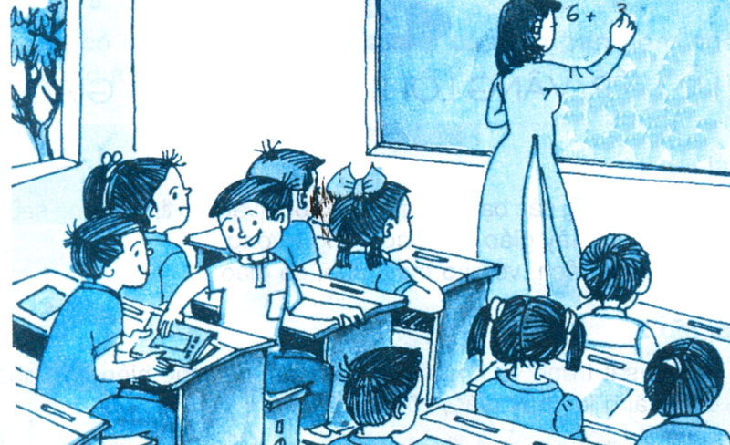
Đạo đức
Bài 9: Lễ phép, vâng lời thầy giáo, cô giáo. 1)
Bài tập 2:

Slide 11
Thứ tư ngày 15 tháng 1 năm 2020
Đạo đức
Bài 9
Lễ phép, vâng lời thầy giáo, cô giáo ( tiết 1)
Bài tập 2:
1

Slide 12
Đạo đức
Lễ phép, vâng lời thầy giáo, cô giáo ( tiết 1)
Bài tập 2:
2

Slide 13
Thứ tư ngày 15 tháng 1 năm 2020
Đạo đức
Lễ phép, vâng lời thầy giáo, cô giáo ( tiết 1)
Bài tập 2:
3

Slide 14
Đạo đức
Lễ phép, vâng lời thầy giáo, cô giáo ( tiết 1)
Bài tập 2:
4

Slide 15
Đạo đức
Bài 9
Lễ phép, vâng lời thầy giáo, cô giáo ( tiết 1)
Bài tập 2:
5

Slide 16

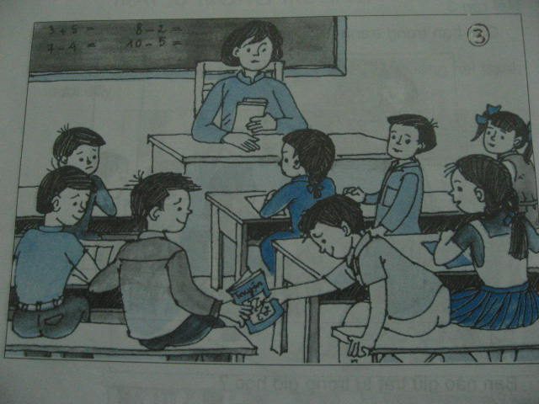
1
2
3
4
5

Slide 17
Thứ tư ngày 15 tháng 1 năm 2020
Đạo đức
Lễ phép, vâng lời thầy giáo,cô giáo
Kết luận:
- Thầy cô giáo luôn quan tâm, chăm sóc, dạy dỗ các em, giúp các em trở thành con ngoan,trò giỏi. Nên các em cần lễ phép,lắng nghe và làm theo những lời thầy cô dạy bảo.

Slide 18



Hoạt động 3:
Giơ thẻ đúng, sai
- Khi gặp thầy, cô giáo em đứng lại vòng tay chào thầy cô.
- Gặp thầy, cô giáo ở trên đường em vừa chạy vừa chào.
- Khi đưa vở hoặc vật gì cho thầy, cô giáo em đưa bằng một tay cũng được.
- Em nhận quà từ cô giáo em nhận bằng hai tay và nói lời cảm ơn.

Slide 19

- Thầy cô dặn dò em về nhà học bài cũ nhưng em không học lại đi xem phim.
- Nhớ lời cô dặn em đi xin phép về chào hỏi lễ phép.
- Nhớ lời cô dặn đi học về em không la cà dọc đường.
- Vâng lời cô giáo em không sả rác ra lớp.

Slide 20
Thầy cô như thể mẹ cha
Vâng lời, lễ phép mới là trò ngoan

Slide 21
giê häc kÕt thóc
Kính chúc thầy, cô mạnh khoẻ
Chúc các con chăm ngoan,họcgiỏii

Slide 22





Nào mình cùng hát lên

Slide 23


Đạo đức
Bài 9
Lễ phép, vâng lời thầy giáo, cô giáo. (tiết 1)
Bài tập 1 :
Đóng vai
Tình huống 1: Em gặp thầy, cô giáo trong trường.
Tình huống 2: Em đưa sách vở cho thầy giáo,cô giáo.

Slide 24






GIẢI LAO

Slide 25


Bài 9
Thứ năm ngày 3 tháng 1 năm 2019
Đạo đức
Lễ phép, vâng lời thầy giáo, cô giáo ( tiết 1)
DẶN DÒ:
- Thực hiện tốt những điều đã học.
- Chuẩn bị bài sau:
Lễ phép, vâng lời thầy giáo, cô giáo ( tiết 2)

Slide 26







KÍNH CHÚC QUÝ THẦY CÔ SỨC KHOẺ.
CẢM ƠN QUÝ THẦY CÔ
ĐÃ VỀ THĂM LỚP.

Slide 27

Nhieät lieät chaøo möøng
C¸c thÇy gi¸o c« gi¸o vÒ dù giê
M«n: §¹o ®øc
Gi¸o viªn thùc hiÖn: NGUYỄN THỊ HẰNG
Tr­êng TiÓu häc NGŨ PHÚC

